Slide 1
Μυοκαρδιοπάθειες
Ν.Κουτσογιάννης
Καρδιολόγος

Slide 2
Ορισμός
● Πάθηση στην οποία ο καρδιακός μύς είναι δομικά και λειτουργικά ανώμαλος, απουσία στεφανιαίας νόσου, υπέρτασης, βαλβιδοπάθειας , συγγενούς ανωμαλίας ή περικαρδιακής νόσου ικανής να προκαλέσει αυτή την ανωμαλία.

Slide 3
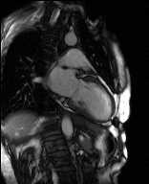
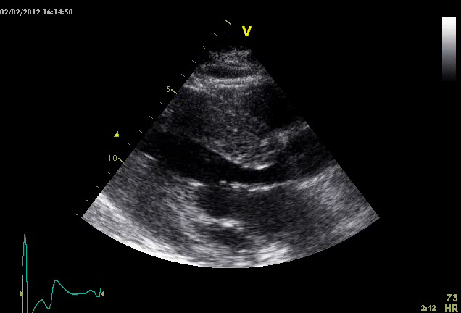
Κλινική υποψία
Απεικόνηση
Φαινότυπος
Επιπλέον χαρακτηριστικά
Αντιμετώπιση

Slide 4

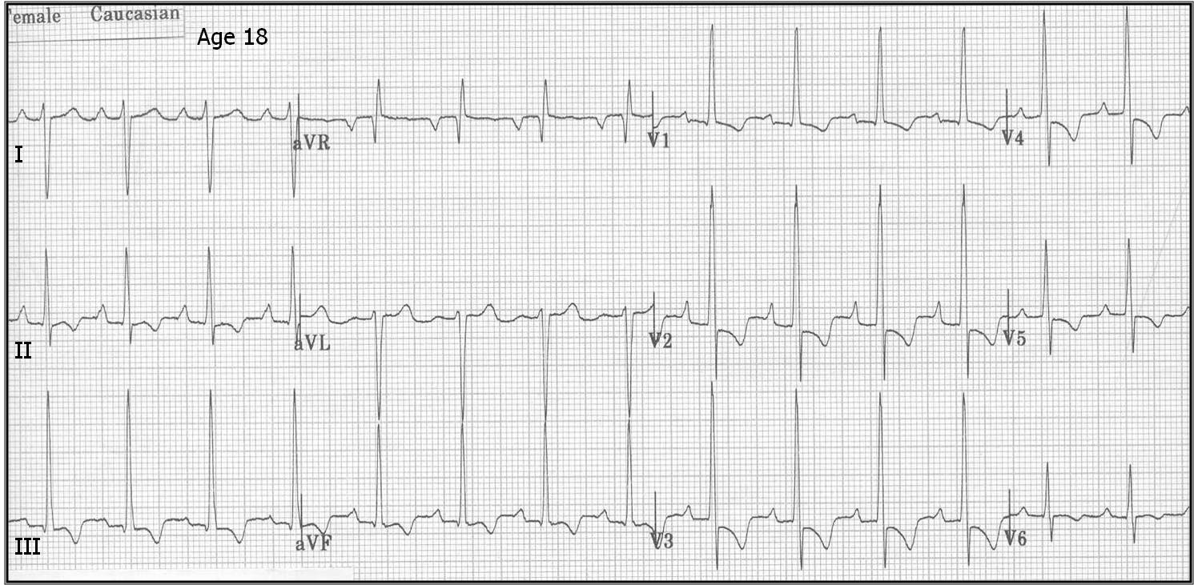
Συμπτωματικός ασθενής
● Δύσπνοια
● Θωρακικό άλγος
● Αίσθημα παλμών
● Συγκοπή/προσυγκοπή
● Καρδιακή ανακοπή
Ασυμπτωματικός έλεγχος στο πλαίσιο:
● Ανώμαλου ΗΚΓ ή αρρυθμίας
● Καρδιακού φυσήματος
● Διερεύνησης παραγόντων κινδύνου (υπέρταση διαβήτης κ.α.)
● Εκτίμησης προεγχειρητικού κινδύνου
● Προαθλητικού ελέγχου
● Καρδιολογικής Εκτίμησης σε άλλη παθολογική κατάσταση
● Έλεγχος συγγενών ατόμου με μυοκαρδιοπάθεια
Κλινικό σενάριο

Slide 5
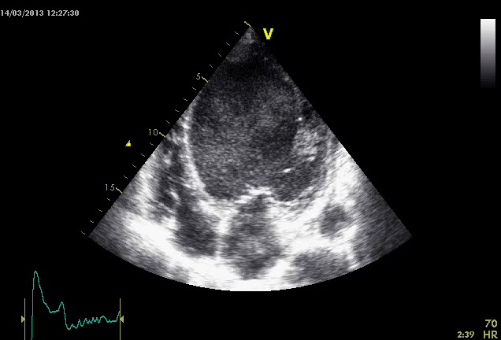
Απεικόνηση
Μαγνητική τομογραφία Καρδιάς
Υπέρηχος Καρδιάς
Κοιλιακή μορφολογία/Λειτουργία
● Υπερτροφία ( LV/RV)
● Διάταση (LV/RV)
● Συστολική λειτουργία (Περιοχική /συνολική)
+
Ιστικός χαρακτηρισμός (Παρουσία/κατανομή μη ισχαιμικής μυοκαρδιακής ουλής και άλλων στοιχείων ιστικού χαρακτηρισμού)
Κοιλιακή μορφολογία/Λειτουργία
● Υπερτροφία ( LV/RV)
● Διάταση (LV/RV)
● Συστολική λειτουργία (Περιοχική /συνολική)
● Διαστολική λειτουργία
+
Αποκλεισμός βαλβιδικής συγγενούς περικαρδικής και στοιχείων στεφανιαίας νόσου

Slide 6
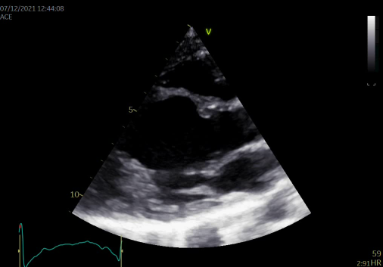
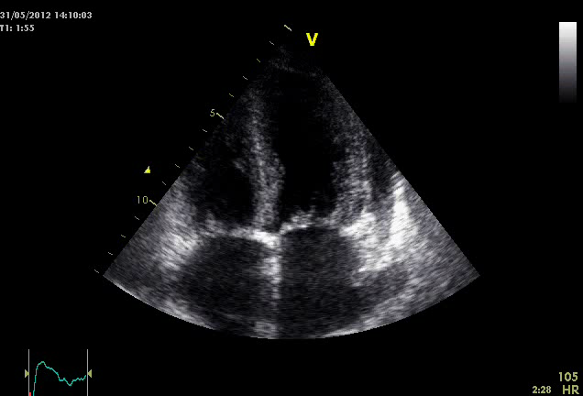
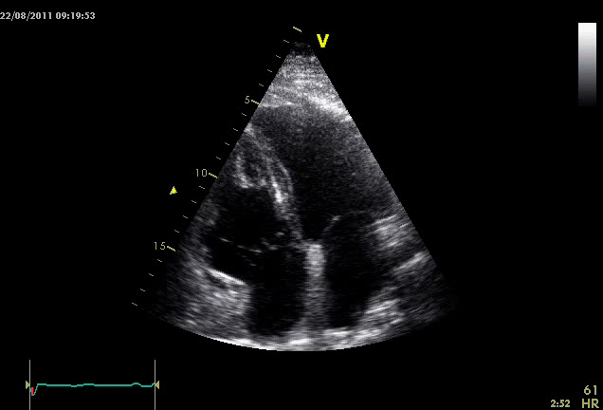
Μυοκαρδιοπάθειες Φαινότυπος
Υπερτροφική (ΗCM)
Διατατική (DCM)
Μη διατατική (NDCM)
Aρυθμιογόνος (ARVC)
Περιοριστική
(RCM)

Slide 7
Μυοκαρδιοπάθειες
Υπερτροφική (ΗCM)
Διατατική (DCM)
Μη διατατική (NDCM)
Αρυθμιογόνος (ARVC)
Περιοριστική (RCM)
Οικογενής / γενετική
Επίκτητη
Γνωστό γονίδιο
Άγνωστο γονίδιο
Ιδιοπαθήςς
Γνωστή πάθηση

Slide 8
Μυοκαρδιοπάθειες στην καθημερινή κλινική πράξη
Υπερτροφική (ΗCM)
Διατατική (DCM)
Μη διατατική (NDCM)
Αρυθμιογόνος (ARVC)
Περιοριστική
(RCM)
Γενετική
● Μετάλλαξη σε πρωτείνη του σαρκομεριδίου
● Γονιδική μετάλλαξη
● Γονιδική
μετάλλαξης
● Γονιδική μετάλλαξης
Επίκτητη
● Ιδιοπαθής
● Μυοκαρδίτιδα
● Αλκοολική
● Κύησης
● Ταχυμυοκαρδιοπάθεια
● Αμυλοείδωση
● Αμυλοείδωση

Slide 9
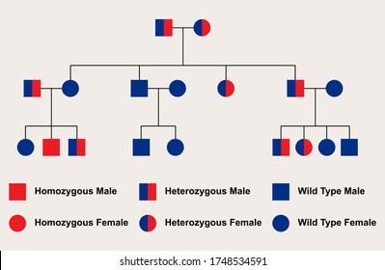
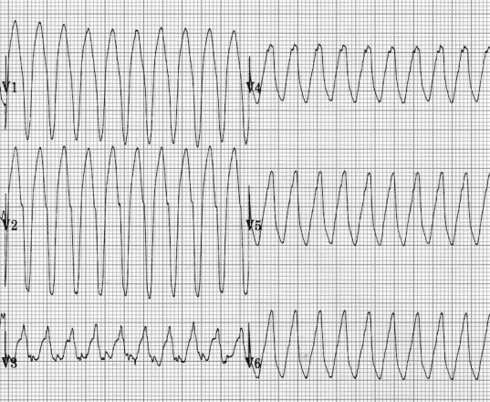

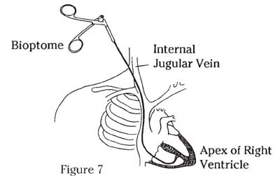

ΗΚΓ ,Αρυθμίες, διαταραχές αγωγής (ΗΚΓ ,Holter,ILR)
Οικογενειακό ιστορικό
Εξω-καρδιακές εκδηλώσεις
● Νευρομυικές
● Δερματολογικές
● Ακουστικές/οφθαλμολογικές
● Αναπτυξιακές
● Νεφρολογικές
Επιπλέον χαρακτηριστικά
Εργαστηριακός έλεγχος
Γονιδιακός έλεγχος
Βιοψία

Slide 10

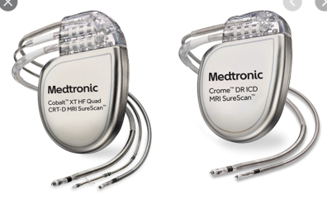

Ολοκληρωμένη αντιμετώπιση βασισμένη στον φαινότυπο
Συμπτωματική αντιμετώπιση
● Φάρμακα
● Μηχανική υποστήριξη
● Μεταμόσχευση
Πρόληψη των επιπλοκών της νόσου
● ICD/CRT για αιφνίδιο καρδιακό θάνατο –καρδιακή ανεπάρκεια
● Αντιμετώπιση AF- Θρομβοεμβολική προφύλαξη για εγκεφαλικό
Οικογενειακή διερεύνηση και γενετικός κίνδυνος συγγενών
● Γονιδικός έλεγχος και συμβουλή
● Οικογενειακός έλεγχος και παρακολούθηση
Διαχείρηση τρόπου ζωής
● Άσκηση
● Επαγγελμα
● Εγκυμοσύνη
● Ψυχολογική υποστήριξη

Slide 11
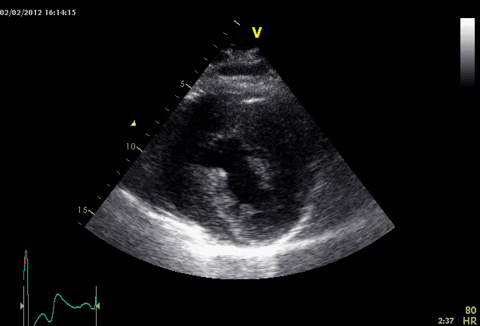
Υπερτροφική Μυοκαρδιοπάθεια (HCM)
Παρουσία αυξημένου πάχους τμήματος(των) της αριστερής κοιλίας ≥ 15mm που δεν δικαιολογείται από αυξημένο μεταφορτίο (υπέρταση , στένωση αορτής)
● Περίπου 1/500 ενήλικες
● Κληρονομική πάθηση που συνήθως αφορά μετάλλαξη σε γονίδιο που κωδικοποιεί πρωτείνη σαρκομεριδίου και κληρονομείται με αυτοσωμικό επικρατούντα χαρακτήρα

Slide 12
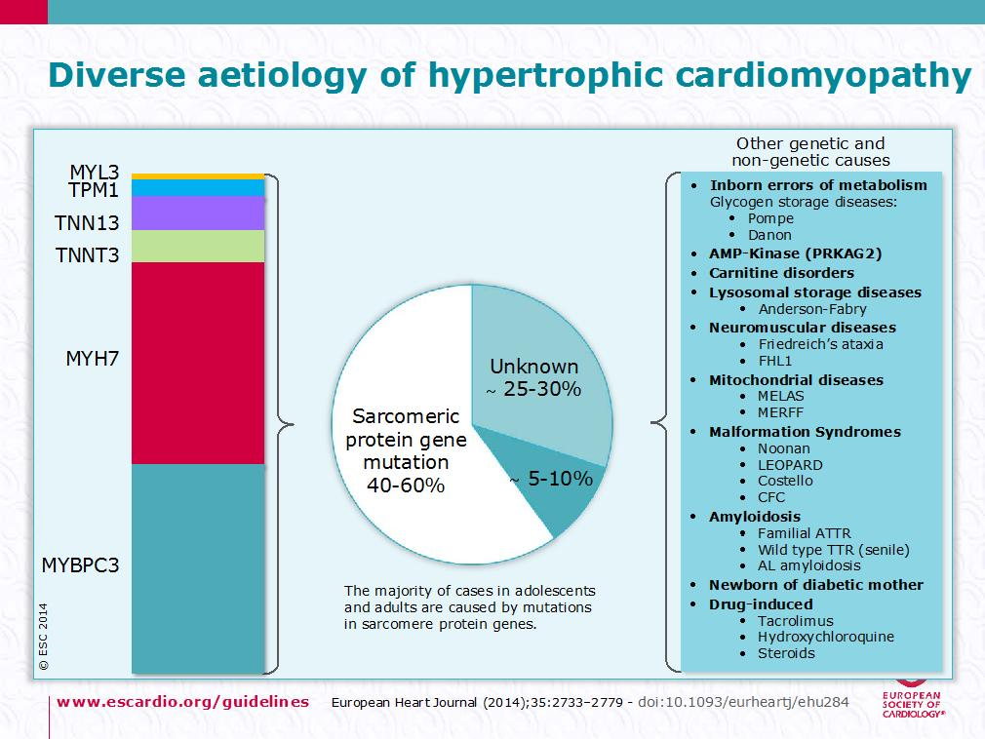

Slide 13
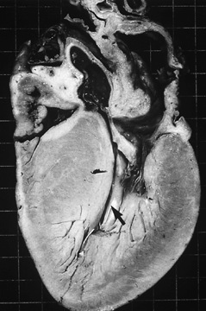
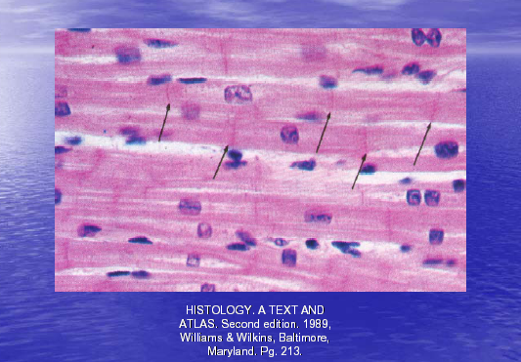
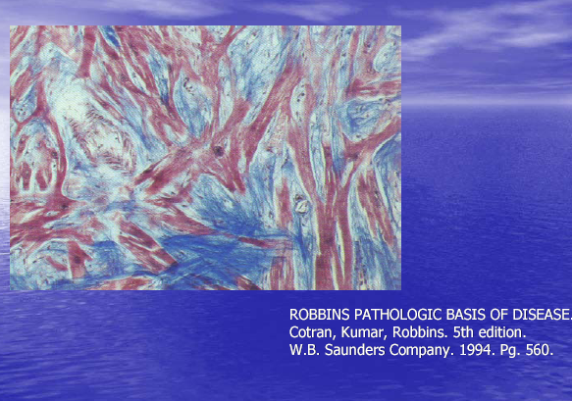
Παθογένεση και ιστοπαθολογία
Η μετάλλαξη προκαλεί ελλατωματική μυοϊνιδιακή συσπαστικότητα που ενεργοποιεί αυξητικούς παράγοντες και οδηγεί σε
Εκσεσημασμένη υπερτροφία συνήθως ασύμμετρη
Αποδιοργάνωση της μυοκαρδιακής και μυοϊνιδιακής αρχιτεκτονικής
Διάμεση ίνωση
Νόσο των μικρών αγγείων (πάχυνση τοιχώματος και μείωση διαμέτρου)

Slide 14
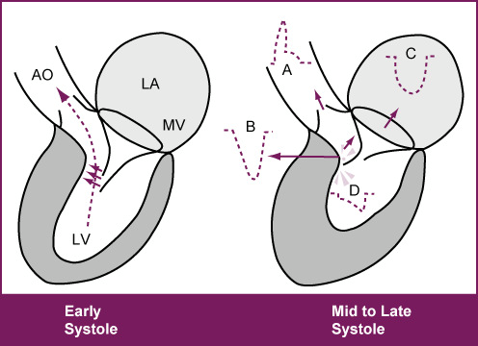

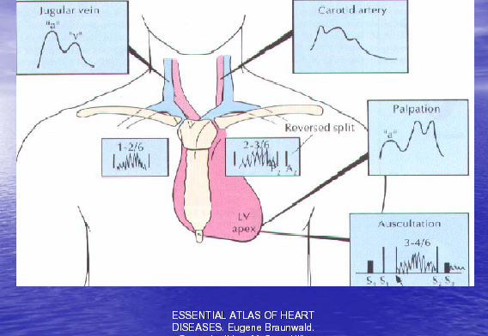
Δυναμική υπαοαορτική απόφραξη του χώρου εξόδου της αριστερής κοιλίας (LVOTO)
● Στο 25-30% των ασθενών παρουσιάζεται δυναμική υποβαλβιδική απόφραξη στον χώρο εξόδου λόγω πρόσθιας συστολικής κίνησης της πρόσθιας γλωχίνος της μιτροειδούς (SAM) με χαρακτηριστικό φύσημα
● Οφείλεται στο φαινόμενο ventouri (αύξηση ταχύτητας-περιοχή υποπίεσης) και σε συνδυασμό μικρού χώρου εξόδου και ανωμαλιών της ανατομίας και της τοποθέτηση της μιτροειδικής συσκευής
● Η παρουσία του δίνει γένεση σε χαρακτηριστικά φυσικά ευρήματα όπως διπλό καρωτιδικό σφυγμό, διπλή ώση και χαρακτηριστικό συστολικό φύσημα που αυξάνεται όταν μειώνεται το προφορτίο ή το μεταφορτίο (πχ έγερση από καθιστή θέση ή δοκιμασία Valsalva) ή όταν αυξάνεται η συσπαστικότητα

Slide 15
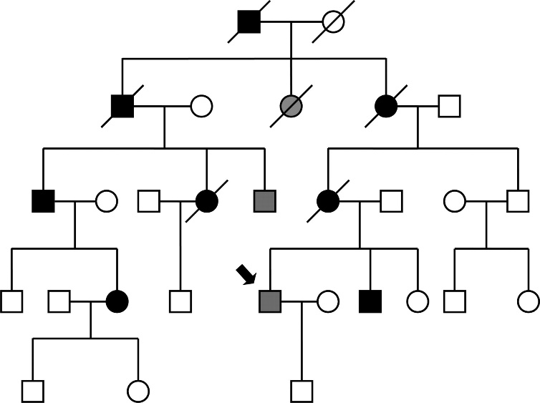
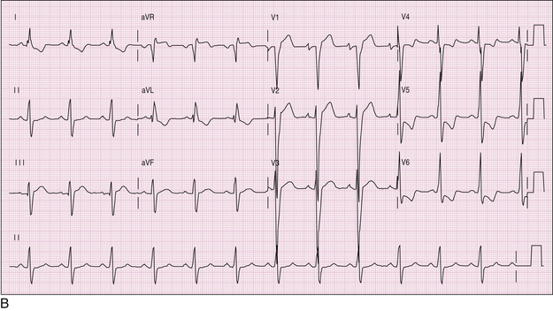
Διάγνωστική διερεύνηση
● Οικογενειακό ιστορικό
● Συμπτώματα και σημεία
● ΗΚΓ, Holter ρυθμού
● Υπερηχοκαρδιογράφημα MRI καρδιάς και άλλες απεικονιστικές μέθοδοι
● Δοκιμασία κόπωσης, στεφανιογραφία, ηλεκτροφυσιολογική μελέτη βιοψία μυοκαρδίου
● Γενετικός έλεγχος

Slide 16

Κληρονομικό ιστορικό
● Κατά προτίμηση 3-4 γενιές. Αναζητούμε συγγενείς με αιφνίδιο θάνατο, ανεξήγητη καρδιακή ανεπάρκεια ή ιστορικό εμφύτευσης συσκευών ή συστηματικών παθήσεων που συνδέονται με ειδικές μορφές HCM
● Σε αυτοσωματικό επικρατών γονίδιο όπως συνήθως συμβαίνει, προσβολή ατόμου σε κάθε γενεά και πιθανότητα 50% προσβολής απογόνου
● Σε φυλοσύνδετο γονίδιο προσβολή μόνο αρρένων και αδυναμία μετάδοσης από πατέρα σε γιό
● Σε αυτοσωματικό υπολειπόμενο γονίδιο δεν υπάρχει προσβολή των γονέων

Slide 17
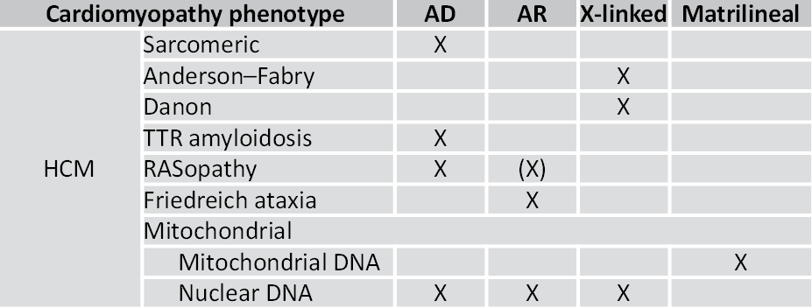
Τύπος κληρονομικότητας σε διάφορες υπερτροφικές μυοκαρδιοπάθειες

Slide 18
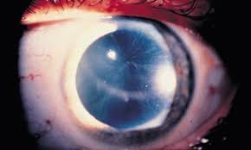
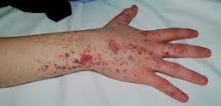
Σπάνιες μορφές HCM
Στο 5-10% των περιπτώσεων HCM που οφείλεται σε σπάνιες γενετικές ασθένειες οι οποίες προσβάλλουν και άλλα συστήματα υπάρχουν χαρακτηριστικά συμπτώματα/ σημεία που παρέχουν διαγνωστική καθοδήγηση σε αντίθεση με την κλασική μορφή (μετάλλαξη πρωτείνης σαρκομεριδίου) που προσβάλλεται μόνον η καρδιά

Slide 19
ΗΚΓ και Holter ρυθμού
● Συνήθως παθολογικό ΗΚΓ με διάφορους συνδυασμούς Υπερτροφίας , ST-T διαταραχών και παθολογικών Q κυμάτων
● Επίσης ευαίσθητο αλλά μη ειδικό το ανώμαλο ΗΚΓ σε προσβεβλημένους συγγενείς
● Στο Holter ρυθμού ασυμπτωματική NSVT σε 25% των ενηλίκων ασθενών και παροξυσμική υπερκοιλιακή ταχυκαρδία σε 38%

Slide 20
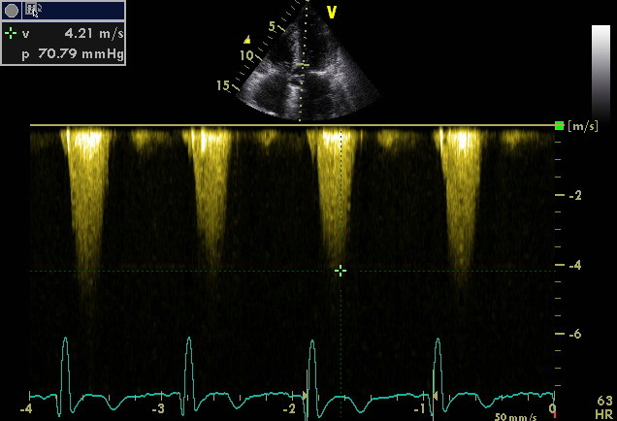
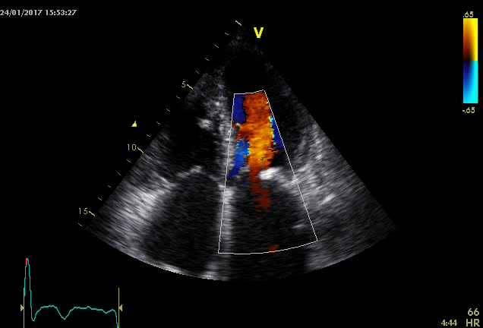
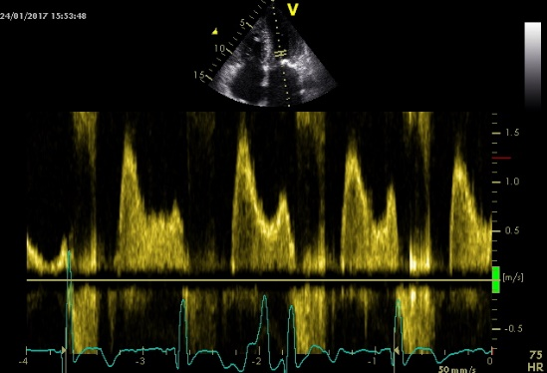
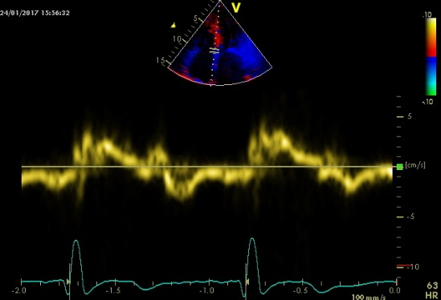
Υπερηχοκαρδιογράφημα
● Πάχος τοιχωμάτων
● SAM και κλίση πίεσης LVOTO σε ηρεμία, Valsalva και κόπωση
● Διαστολική δυσλειτουργία
● Μέγεθος αριστερού κόλπου
● Ανεπάρκεια μιτροειδούς

Slide 21
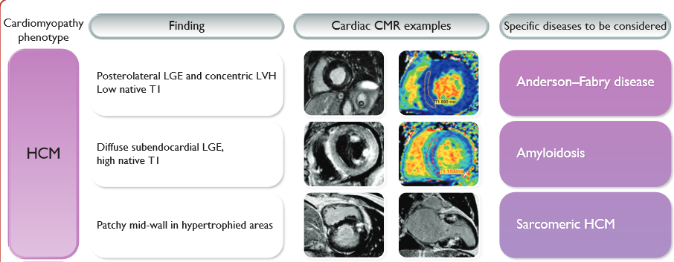
Μαγνητική τομογραφία καρδιάς
●Σε ανεπαρκείς πληροφορίες από υπερηχοκαρδιογράφημα
● Για την εκτίμηση παρουσίας και κατανομής μυοκαρδιακής ίνωσης
● Για την παρουσία ειδικού για τη νόσο ιστικού χαρακτηρισμού όταν υπάρχει κλινική υποψία

Slide 22
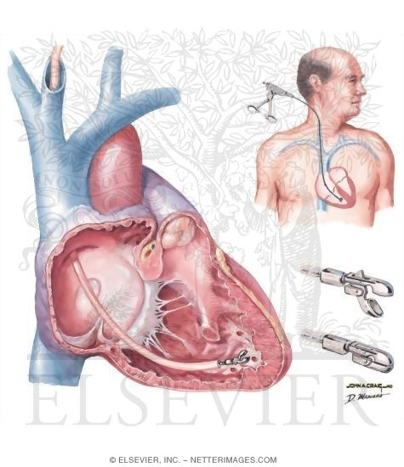
Ενδομυοκαρδιακή βιοψία
● Σε υποψία καρδιακής διήθησης, φλεγμονής ή νόσου αποθήκευσης που δεν μπορεί να επιβεβαιωθεί με άλλο τρόπο

Slide 23



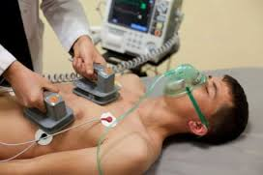
Δύσπνοια
Στηθάγχη
Διαστολική δυσλειτουργία (διαταραχή μυοκαρδιακής χάλασης και ενδοτικότητας)
αυξημένη μυϊκή μάζα,τον μειωμένο ενδοκοιλιακό όγκο και την ίνωση (μείωση ενδοτικότητας)
ισχαιμία την συσσώρευση ασβεστίου την δυναμική απόφραξη και την ανομοιογένεια της υπερτροφίας (μείωση χάλασης)
Ισχαιμία λόγω δυσαρμονίας στο ισοζύγιο οξυγόνου
Αυξημένες ανάγκες από υπερτροφία, διαστολική δυσλειτουργία, υποβαλβιδική απόφραξη
Μειωμένη προσφορά απο νόσο μικρών αγγείων με αυξημένη αντίσταση στην ροή και μειωμένη στεφανιαία εφεδρεία ή συνύπαξη στεφανιαίας νόσου
Ασυμπτωματικός ασθενής (συνήθως)
Συγκοπή
Αιφνίδιος θάνατος
Από μειωμένη καρδιακή παροχή και εγκεφαλική υποαιμάτωση
● Αδυναμία αύξησης καρδιακής παροχής στην άσκηση (LVOTO)
● Ταχυαρυθμίες και βραδυαρυθμίες (αίσθημα παλμών)
● Βαγοτονικά επεισόδια
● Από κακοήθεις κοιλιακές ταχυαρυθμίες

Slide 24

Αντιμετώπιση συμπτωμάτων- Δύσπνοια
Επί ύπαρξης LVOTO:
● Β-αναστολείς
● Βραδυκαδιακοί Ca blockers : Βεραπαμίλη,Διλτιαζέμη
● Αποφυγή αγγειοδιασταλτικών
● Επι ανθεκτικών συμπτωμάτων: Μυεκτομή ή ablation μεσοκοιλιακού διαφράγματος ή επι αντενδείξεων επέμβασης κολποκοιλιακή βηματοδότηση (δημιουργία τεχνητού LBBB)
Επί μη ύπαρξης LVOTO(επιβεβαίωση με δοκιμασία κόπωσης):
● Β-αναστολείς
● Βραδυκαρδιακοί Ca blockers: Βεραπαμίλη,διλτιαζέμη
● Μικρή δόση διουρητικών

Slide 25
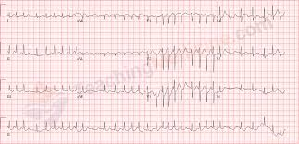
Κολπική μαρμαρυγή και HCM
● Αντιπηκτική αγωγή σε εμφάνιση οποιασδήποτε μορφής AF (ετήσια επίπτωση 2,8%-4,8%)
● Έλεγχος ρυθμού (προτιμάται) με DC shock και/η αμιωδαρόνη δισοπυραμίδη σε παροξυσμική AF
● Adlation κολπικής μαρμαρυγής
● Έλεγχος συχνότητος με β-αναστολείς, βεραπαμίλη ή διλτιαζέμη σε μόνιμη ή εμμένουσα AF ή AV nodal ablation + CRT σε ανθεκτικές περιπτώσεις
● Holter Ρυθμού 48h ανά 6-12 μήνες σε ασθενείς με φλεβόκομβο και διάταση του αριστερού κόπου >45mm

Slide 26
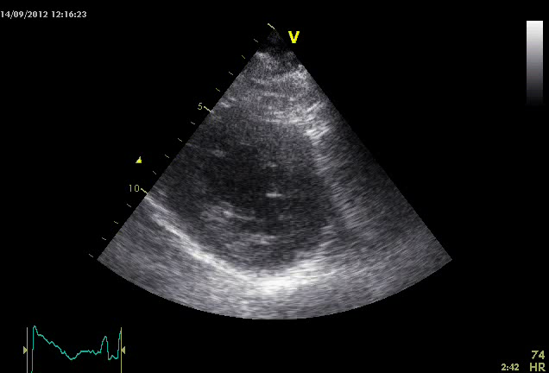
Μετάπτωση σε συστολική καρδιακή ανεπάρκεια
● Σε 5-10% των ασθενών
● Θεραπεία με την κλασική αγωγή (β-αναστολείς, Α-ΜΕΑ/ARNI, MRA, SGLT-2 ανταγωνιστές ,διουρητικά)
● Θεραπεία επανασυγχρονισμού σε LBBB και ανθεκτικά συμπτώματα
● Μεταμόσχευση καρδιάς σε τελικού σταδίου ασθενείς

Slide 27
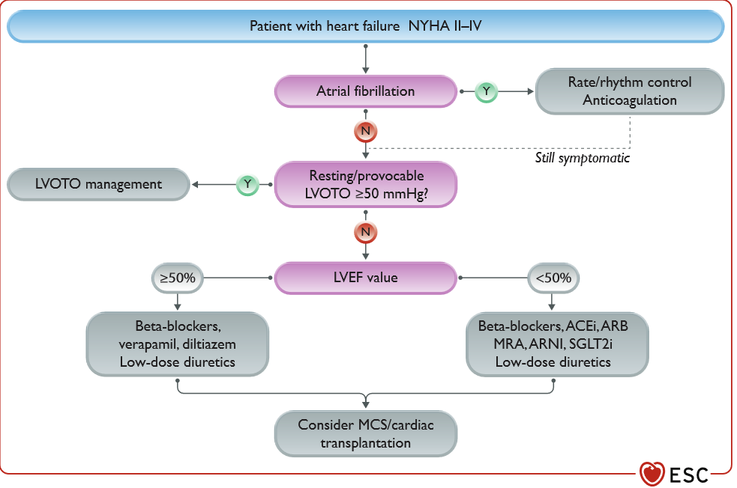

Slide 28
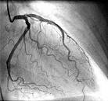
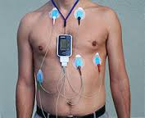
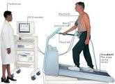
Αντιμετώπιση άλλων συμπτωμάτων
ΣΤΗΘΑΓΧΗ
● Στεφανιογραφία και επαναγγείωση επι στεφανιαίας νόσου
● Β-αναστολείς ,Βεραπαμίλη,Διλτιαζέμη επι μη ύπαρξης στεφανιαίας νόσου
ΣΥΓΚΟΠΗ
● Διερεύνηση με ΗΚΓ,Δοκιμασία κόπωσης, Holter ,υπερηχογράφημα και αντιμετώπιση του αιτίου

Slide 29
Πρόληψη-αντιμετώπιση αιφνιδίου θανάτου
Πρωτογενής πρόληψη
Παράγοντες κινδύνου
● Ηλικία
● Οικογενειακό ιστορικό αιφνιδίου θανάτου
● Ανεξήγητη συγκοπή
● Δυναμική υπαοορτική απόφραξη
● Μέγιστο πάχος τοιχώματος LV
● Διάμετρος αριστερού κόλπου
● Μη εμμένουσα κοιλιακή ταχυκαρδία
Συνυπολογισμός
● Εκτασης μυοκαρδιακής ίνωσης > 15% (MRI καρδιάς)
● Συστολικής δυσλειτουργίας (ΚΕ <50%)

Slide 30
Πρόληψη-αντιμετώπιση αιφνιδίου θανάτου
Τοποθέτηση απινιδωτού
Πρωτογενής πρόληψη
Δευτερογενής πρόληψη
5ετής κίνδυνος αιφνιδίου θανάτου < 4%
5ετής κίνδυνος αιφνιδίου θανάτου 4-6%
5ετής κίνδυνος αιφνιδίου θανάτου >6%
Διασωθείσα καρδιακή ανακοπή ή εμμένουσα κοιλιακή ταχυκαρδία
Δεν ενδείκνυται απινιδωτής
Μπορεί να τοποθετηθεί απινιδωτής
Πρέπει να τοποθετηθεί απινιδωτής

Slide 31

Υπέρταση ή HCM ;
Υπέρ HCM
● Οικογενειακό ιστορικό HCM
● Υπερτροφία και της δεξιάς κοιλίας
● Μέγιστο πάχος τοιχωμάτων >15mm
● Σοβαρή διαστολική δυσλειτουργία
● Σοβαρές διαταραχές ST-T διαστήματος ή Q κύματα στο ΗΚΓ
● Ινωση στην CMR σε σημεία υπερτροφίας ή στην σύναψη αριστερής και δεξιάς κοιλίας
Υπέρ Υπέρτασης
● Φυσιολογικό ΗΚΓ ή σημεία υπερτροφίας χωρίς ST-T διαταραχές
● Υποχώρηση υπερτροφίας με την θεραπεία της υπέρτασης

Slide 32
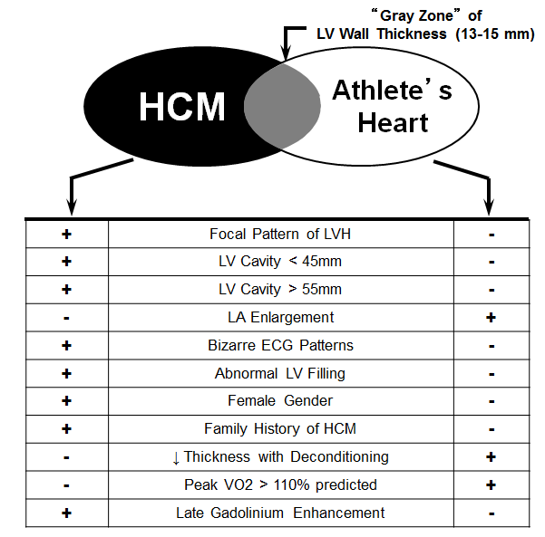
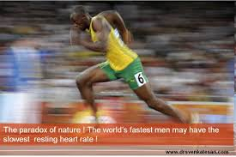
HCM ή αθλητική καρδιά ;

Slide 33
Γενετικός έλεγχος
● Σε ασθενείς με διαγνωσμένη HCM για καθοδήγηση της γενετικής ανάλυσης των συγγενών τους (ανεύρεση της συγκεκριμένης μετάλλαξης),σε οριακή διάγνωση της νόσου ή όταν υποψιαζόμαστε ειδική μορφή της νόσου για επιβεβαίωση της διάγνωσης.Επίσης για προγνωστικούς λόγους (μεταλλάξεις υψηλού κινδύνου)
● Σε πρώτου βαθμού συγγενείς ασθενών με επιβεβαιωμένη διάγνωση μετά την ηλικία των 10 ετών και επί επιβεβαίωση της μετάλλαξης μακροχρόνια παρακολούθηση ή απαλλαγή τους επι αρνητικού test
● Όταν δεν έχει γίνει γενετικός έλεγχος στον ασθενή ή τον συγγενή ή δεν έχει βρεθεί μετάλλαξη στον ασθενή τότε συνιστάται ο έλεγχος των συγγενών πρώτου βαθμού με ΗΚΓ και υπερηχογράφημα κάθε 1-2 χρόνια για τα παιδιά μεταξύ 10-20ετών και κατόπιν κάθε 2-5 χρόνια και επί οριακών ενδείξεων νόσου κάθε χρόνο

Slide 34
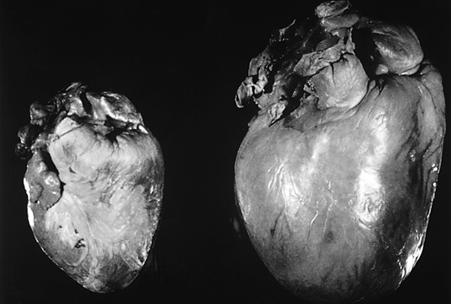
Διατατική μυοκαρδιοπάθεια
Ορισμός διάτασης LV:
● EDD >58mm σε άνδρες (>75ml/m2)
● EDD > 52mm σε γυναίκες (>62ml/m2)
Συστολική δυσλειτουργία όταν LVEF<50%
Σύνδρομο που χαρακτηρίζεται από διάταση και συστολική δυσλειτουργία της αριστερής κοιλίας που δεν οφείλεται σε στεφανιαία νόσο ή αυξημένο φορτίο

Slide 35
Αιτιολογία
● Ιδιοπαθής 25-35% (δεν ανευρίσκεται σαφές αίτιο)
● Κληρονομική 15-25% (συνήθως αυτοσωματική επικρατούσα κληρονομικότητα)
● Μετά Μυοκαρδίτιδα 10%
● Τοξικές ουσίες, φάρμακα (ακλοόλ, αντινεοπλασματικά)
● Ενδοκρινολογικές ,αυτοάνοσες,φλεγμονώδεις,διαιτητικές,ηλεκτρολυτικές διαταραχές
● Ταχυμυοκαρδιοπάθεια, κυήσεως, αιμοχρωμάτωση

Slide 36

Διάγνωστική διερεύνηση
● Οικογενειακό ιστορικό
● Συμπτώματα και σημεία
● ΗΚΓ, Holter ρυθμού
● Υπερηχοκαρδιογράφημα , MRI και άλλες απεικονιστικές μέθοδοι
● Εργαστηριακές εξετάσεις
● Στεφανιογραφία, ηλεκτροφυσιολογική μελέτη βιοψία μυοκαρδίου
● Γενετικός έλεγχος

Slide 37
Κληρονομικό ιστορικό
● Κατά προτίμηση 3-4 γενιές. Αναζητούμε συγγενείς με αιφνίδιο θάνατο, ανεξήγητη καρδιακή ανεπάρκεια ή ιστορικό εμφύτευσης συσκευών ή συστηματικών παθήσεων που συνδέονται με ειδικές μορφές HCM
● Σε αυτοσωματικό επικρατών γονίδιο όπως συνήθως συμβαίνει, προσβολή ατόμου σε κάθε γενεά και πιθανότητα 50% προσβολής απογόνου
● Σε φυλοσύνδετο γονίδιο προσβολή μόνο αρρένων και αδυναμία μετάδοσης από πατέρα σε γιό
● Σε αυτοσωματικό υπολειπόμενο γονίδιο δεν υπάρχει προσβολή των γονέων

Slide 38
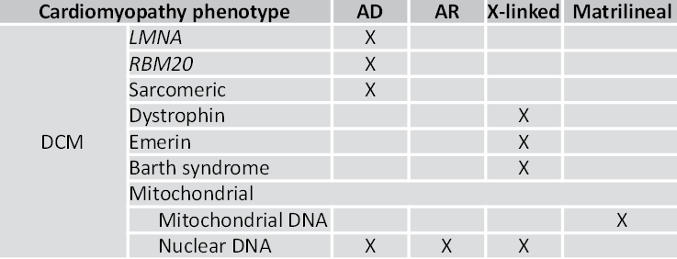

Slide 39
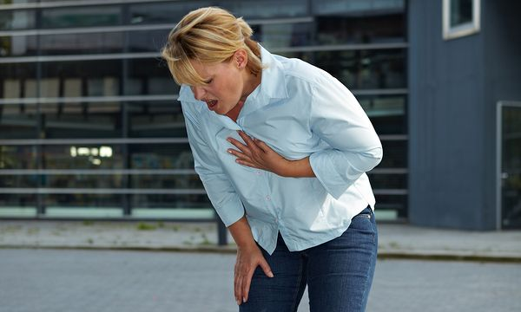
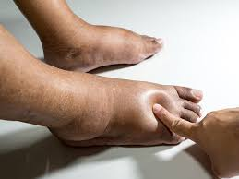

ΣΥΜΠΤΩΜΑΤΑ ΔΙΑΤΑΤΙΚΗΣ ΜΥΟΚΑΡΔΙΟΠΑΘΕΙΑΣ
Αριστερή καρδιακή ανεπάρκεια και πνευμονική συμφόρηση Δύσπνοια στην άσκηση Ορθόπνοια Παροξυσμική νυκτερινή δύσπνοια
Δεξιά καρδιακή ανεπάρκεια και συστηματική φλεβική συμφόρηση Περιφερικά οιδήματα Ασκίτης Κοιλιακό άλγος/ναυτία
Χαμηλή καρδιακή παροχή Μειωμένη ανοχή στην άσκηση/κόπωση Μεταβολή στην διανοητική κατάσταση/σύγχυση

Slide 40
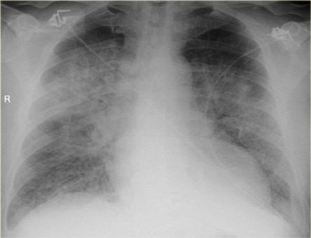
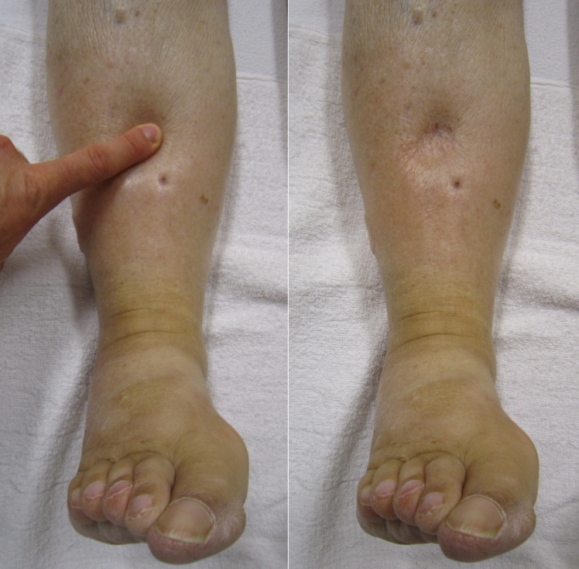
ΦΥΣΙΚΗ ΕΞΕΤΑΣΗ ΣΤΗΝ ΔΙΑΤΑΤΙΚΗ ΜΥΟΚΑΡΔΙΟΠΑΘΕΙΑ
ΑΡΙΣΤΕΡΗ ΚΑΡΔΙΑΚΗ ΑΝΕΠΑΡΚΕΙΑ ΚΑΙ ΠΝΕΥΜΟΝΙΚΗ ΣΥΜΦΟΡΗΣΗ -Υποτρίζοντες πνευμόνων -Τρίτος καρδιακός ήχος αριστερής κοιλίας -Μετατόπιση καρδιακής ώσης ΔΕΞΙΑ ΚΑΡΔΙΑΚΗ ΑΝΕΠΑΡΚΕΙΑ ΚΑΙ ΣΥΣΤΗΜΑΤΙΚΗ ΦΛΕΒΙΚΗ ΣΥΜΦΟΡΗΣΗ -Περιφερικό οίδημα -Αυξημένη σφαγιτιδική πίεση -Ηπατοσφαγιτιδικό σημείο -Ηπατομεγαλία -Ασκίτης -Τρίτος καρδιακός τόνος δεξιάς κοιλίας - Παραστερνική καρδιακή ώση -Μείωση αναπνευστικών ήχων και αμβλύτητα στην επίκρουση ΧΑΜΗΛΗ ΚΑΡΔΙΑΚΗ ΠΑΡΟΧΗ -Ταχυκαρδία -Εναλλασόμενος σφυγμός -Μείωση πίεσης σφυγμού -Υπόταση

Slide 41
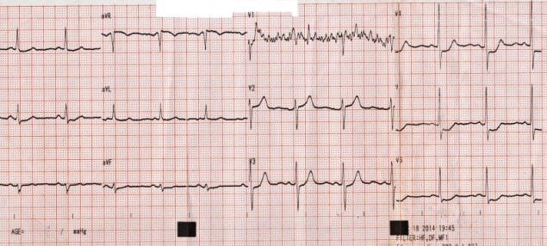
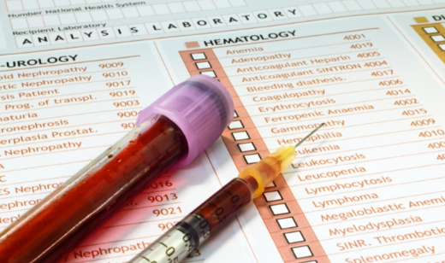
ΕΡΓΑΣΤΗΡΙΑΚΕΣ ΕΞΕΤΑΣΕΙΣ ΡΟΥΤΙΝΑΣ ΣΤΟΥΣ ΑΣΘΕΝΕΙΣ ΜΕ ΔΙΑΤΑΤΙΚΗ ΜΥΟΚΑΡΔΙΟΠΑΘΕΙΑ
ΗΛΕΚΤΡΟΚΑΡΔΙΟΓΡΑΦΗΜΑ Φλεβοκομβική ταχυκαρδία, κολπικές και κοιλιακές αρρυθμίες, ST-T διαταραχές,ενδοκοιλιακές διαταραχές αγωγής
ΑΚΤΙΝΟΓΡΑΦΙΑ ΘΩΡΑΚΟΣ Καρδιομεγαλία, διάμεσες ή κυψελιδικές διηθήσεις, πλευριτική συλλογή υγρού
ΕΡΓΑΣΤΗΡΙΑΚΟΣ ΕΛΕΓΧΟΣ
Γενική αίματος, νεφρική και ηπατική βιοχημεια, θυρεοειδική λειτουργία, CK ,τροπονίνη, NT-proBNP, ασβέστιο, φώσφορος, πρωτεινουρία ,σίδηρος και φερριτίνη.

Slide 42
ΤΟ ΥΠΕΡΗΧΟΚΑΡΔΙΟΓΡΑΦΗΜΑ ΕΙΝΑΙ ΚΕΝΤΡΙΚΗ ΕΞΕΤΑΣΗ ΣΤΗΝ ΕΚΤΙΜΗΣΗ ΤΟΥ ΑΣΘΕΝΟΥΣ ΜΕ ΔΙΑΤΑΤΙΚΗ ΜΥΟΚΑΡΔΙΟΠΑΘΕΙΑ
Συστολική δυσλειτουργια αριστερής ή και δεξιάς κοιλίας
Αποκλεισμός ισχαιμίας και εκτίμηση βιωσιμότητας (δυναμική υπερηχογραφία)
Διαστολική λειτουργία και ενδοκαρδιακές πιέσεις
Συγγενείς καρδιοπάθειες (αποκλεισμός)
Βαλβιδοπάθειες (αποκλεισμός)
Περικαρδιακές νόσοι (αποκλεισμός)
Άλλες μυοκαρδιοπάθειες (αποκλεισμός)

Slide 43
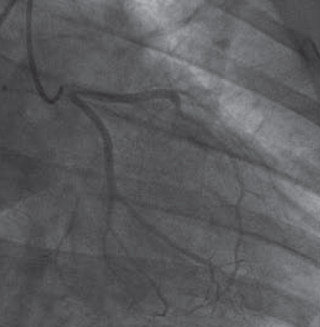
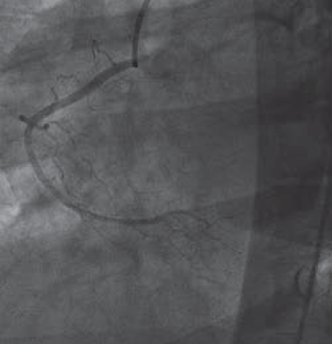
Στεφανιογραφία στη διατατική μυοκαρδιοπάθεια
Αποκλεισμός στεφανιαίας νόσου

Slide 44
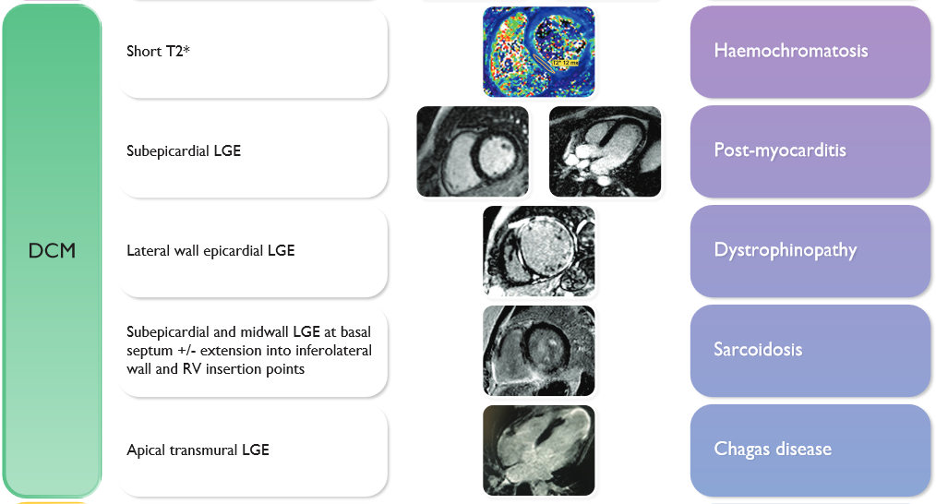
MRI καρδίας
Διάγνωση
Πρόγνωση
Παρακολούθηση
● Σε ανεπαρκείς πληροφορίες από υπερηχοκαρδιογράφημα
● Για την εκτίμηση παρουσίας και κατανομής μυοκαρδιακής ίνωσης
● Για την παρουσία ειδικού για τη νόσο ιστικού χαρακτηρισμού όταν υπάρχει κλινική υποψία

Slide 45
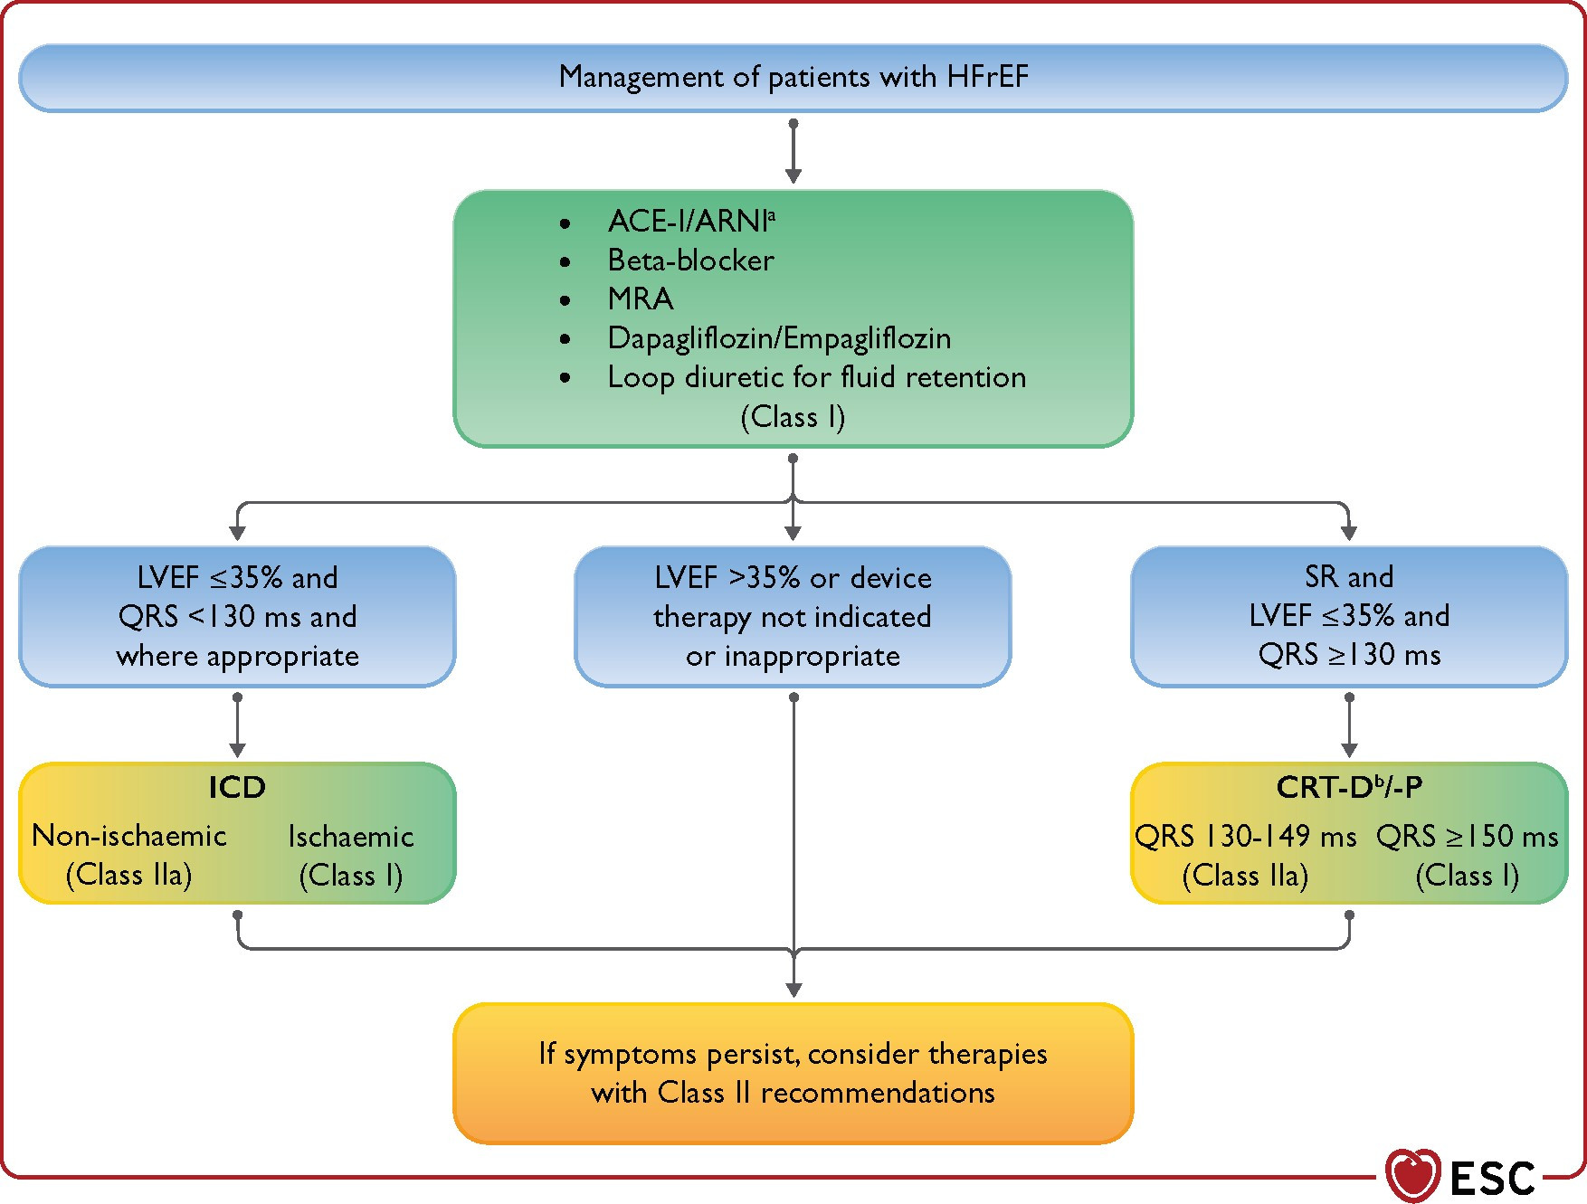

Slide 46

Μη διατατική μυοκαρδιοπαθεια
Συστολική δυσλειτουργία της αριστερής κοιλίας χωρίς διάταση που δεν οφείλεται σε στεφανιαία νόσο ή αυξημένο φορτίο ή μη ισχαιμική ουλή σε MRI με ή χωρίς συστολική δυσλειτουργία

Slide 47

Η διερεύνηση/αντιμετώπιση παρόμοια με την DCM με την οποία πολλές φορές αποτελεί ένα συνεχές, με ιδιαίτερη έμφαση στην MRI η οποία έχει κάποια ιδιαίτερα χαρακτηριστικά ανάλογα με την ειδική αιτιολογία

Slide 48

Αρρυθμιογόνος δυσπλασία της δεξιάς κοιλίας
● Συχνότητα 1/5000
● Κληρονομική νόσος με αυτοσωματική επικρατούσα κληρονομικότητα
● Αντικατάσταση μυοκαρδίου της δεξιάς κοιλίας από ινολιπώδη ιστο με συνέπεια κακοήθεις κοιλιακές αρρυθμίες και δυσλειτουργία της δεξιάς κοιλίας
● Εμφάνιση σε εφήβους ή νεαρούς ενήλικες με αίσθημα παλμών, συγκοπή ή αιφνιδίου καρδιακού θανάτου του οποίου είναι συχνό αίτιο σε νέους αθλητές

Slide 49



Διάγνωση με βάση το ατομικό και οικογενειακό ιστορικό ,το ΗΚΓ, το Υπερηχογράφημα την MRI καρδιάς και το Holter ρυθμού

Slide 50

● Μυοκαρδίτιδα
● Σαρκοείδωση
● Εμφραγμα δεξιάς κοιλίας
● Υπερφόρτιση όγκου RV
● Υπερφόρτιση πίεσης RV
● Ιδιοπαθής RVOT VT
● Αθλητική καρδιά
Διαφορική διάγνωση

Slide 51

Συγκοπή
NSVT
RVEF <40%
LVEF<45%
SMVT σε ΗΦΕ
Ελεγχος αρρυθμιών
Β-αναστολείς class I
Αμιοδαρώνη, φλεκαινίδη, ablation class IIa

Slide 52
Περιοριστική μυοκαρδιοπάθεια
● Η λιγότερο συχνή μυοκαρδιοπάθεια με την χειρότερη πρόγνωση
● Περιοριστική φυσιολογία της αριστερής/δεξιάς κοιλίας με φυσιολογικό κλάσμα εξώθησης, φυσιολογικό ή μειωμένο διαστολικό και συστολικό όγκο και φυσιολογικό πάχος τοιχωμάτων
Αιτιολογία
● Ιδιοπαθής
● Κληρονομική
● Συστηματική νόσος (ΑΜΥΛΟΕΙΔΩΣΗ,σαρκοειδωση,καρκινοειδές,σκληρόδερμα)
● Ενδομυοκαρδιακές νόσοι (υπερηωσινοφιλικό σύνδρομο, ενδομυοκαρδιακή ίνωση)
Δύσκολη θεραπεία (αντιμετώπιση αιτίου και διουρητικά)
Σημαντική η διαφορική διάγνωση με συμπιεστική περικαρδίτιδα η οποία έχει ριζική θεραπεία (περικαρδιεκτομή)

Slide 53


Μπορούμε να διακρίνουνε την συμπίεση με 5 υπερηχογραφικά σημεία
● Αυξημένες ΚΦΠ
● E>A στη διαμιτροειδική ροή με σημαντική αναπνευστική διακύμανση
● Αναπνευστική αλληλεπίδραση των κοιλιών
● Mitral annulus e’ septal ≥ 8cm/sec
● Διαστολική εκπνευστική αναστροφή του σήματος στις ηπατικές φλέβες

